Slide 1
Выделяем границу предложения.
Выполнила: Юдина Н.В., учитель-логопед, МАОУ СОШ №67

Slide 2
Одной из распрастранненых ошибок на письме является: нарушение границы предложения.
В таком случае дети начинают писать предложение:
С маленькой буквы
В конце предложения не ставят знаки препинания.
Слова в предложении пишут слитно.
Предлагаю упражнения, направленные на восстановления структуры предложения.

Slide 3
В каждом задании акцентируем внимание:
Предложение начинается с большой буквы. Остальные слова в предложении с маленькой буквы ( кроме: имён, фамилий, отчеств, названий книг, городов, клички животных, литературных персонажей)
Каждое слово в предложении пишется раздельно
В конце каждого предложения должна стоять (точка, восклицательный знак, или вопросительный знак).

Slide 4
Устный анализ предложений по словам
Составьте предложения по этим картинкам.

Slide 5
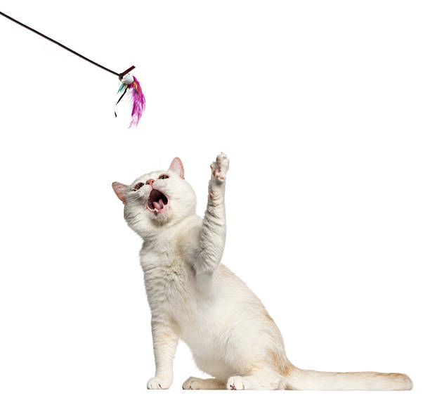
Анализ предложений в два слова
Сосчитай сколько слов в предложении.
Укажи первое и второе слово в предложении.
Матвей упал.
Папа устал.
Мама шила.
Кот играет.

Slide 6
Составь предложения по данному образцу.
Образец: Малыш сидит. Дима играет.
Кошка………. Даша……….
Белка……….. Серёжа…….
Собака…….. Девочка…….

Slide 7
Анализ предложений в три слова
Сосчитай, сколько слов в предложении.
Укажи на каком месте стоит каждое из слов.
Составь предложение по данному образцу
Образец: Юра держит шар.
Игорь купил….
Составь предложение по данному образцу
Образец: Валера купил рыбок.
……….. купила книгу.

Slide 8
Анализ предложений в четыре слова
Сосчитай, сколько слов в предложении.
Укажи на каком месте стоит каждое из слов.
Составь предложение по данному образцу
Образец: Я читала интересную сказку.
Ксюша выучила новое ….
Составь предложение по данному образцу
Образец: София нарисовала серого зайца.
………..купила голубую ленту.

Slide 9
Прочитай. Определи границы предложений. В конце каждого предложения поставь вертикальную черту.
Дети играли во дворе мальчишки гоняли мяч девочки делали домики для кукол вдруг пошёл дождь все побежали домой

